Slide 1
Performance of
Recommender Algorithms on
Top-N Recommendation Tasks
Top-N 추천 과제에서의 추천 알고리즘 성능
Paolo Cremonesi, Yehuda Koren, Roberto Turrin (2010)
Proceedings of the Fourth ACM Conference on Recommender Systems
(RecSys 2010), pp. 39–46
리뷰 팀: 닦고조이고기름치자 대상 팀: CREDIT
2026.9.23
01

Slide 2
목차
1. 문제제기 및 이 논문이 푸는 문제
좋은 추천은
점수를 얼마나 정확히 맞히느냐보다,
사용자가 좋아할 것을
실제로 상위에 잘 보여주느냐로
평가해야 한다.
Rating Prediction 중심 평가에 대한 의문
2. 핵심 아이디어
실제 Top-N Recommendation을 직접 평가
3. Top-N 성능을 어떻게 측정하는가?
Recall & Precision
4. 평가 편향을 줄이기 위한 장치
Popular vs. Long-tail
5. Top-N에 맞춘 Algorithm 변형
NNCosNgbr · PureSVD
6. 결과
Top-N에서 나타난 Algorithm 성능 비교
7. 핵심 정리
문제 · 핵심 아이디어 · 결과 · 시사점
02

Slide 3
1. 문제제기 및 이 논문이 푸는 문제
기존
Rating을 정확하게 예측하는 모델이
실제로 사용자가 좋아할 item을
Top-N에 잘 올려놓는 모델이기도 한가?
실제 rating과 예측 rating 간의 오차를 최소화하는 방식으로 recommender system의 성능을 평가
→
즉 RMSE의 개선이 Top-N recommendation
accuracy의 개선으로 이어지는가?
본 연구
본 연구는 여러 collaborative filtering algorithm을 실제 Top-N
recommendation task에서 직접 평가하고, 그 결과를 동일 algorithm의
RMSE 성능과 비교한다.
03

Slide 4
2. 핵심 아이디어
기존 평가
본 연구의 평가
User + Item
User
↓
↓
Recommendation Algorithm
Predicted Rating = 4.7
↓
↓
TOP-N Items
↓
실제 Rating과 오차 계산
Relevant item이 얼마나 포함되었는가?
Key Insight
좋은 recommendation model의 기준은 “rating을 잘 맞히는가?”가 아니라
“실제로 필요한 item을 상위에 잘 배치하는가?”이다.
04

Slide 5
3. Top-N 성능을 어떻게 측정하는가?
Recall & Precision
① Relevant item 1개
사용자 u가 실제로 5점을 준 item i
↓
p = rank of the relevant item
② Unrated item 1,000개를 random sampling
사용자 u가 평가하지 않은 item 1,000개 추가
↓
p ≤ N ⇒ Hit
③ 총 1,001개 item의 predicted score 계산
↓
④ score가 높은 순서대로 ranking
p > N ⇒ Miss
↓
⑤ relevant item이 Top-N 안에 있으면 Hit
05

Slide 6
3. Top-N 성능을 어떻게 측정하는가?
Recall & Precision
Recall
Precision
#Hits
#Hits
Recall(N)
Recall(N) =
Precision(N) =
=
| T |
N | T |
N
전체 relevant item 중
Top-N에서 찾아낸 비율
추천한 Top-N 목록 전체에서
relevant item이 차지하는 비율
핵심: 예측 rating의 오차를 재는 대신, 실제 relevant item이
추천 목록의 상위 N개에 들어오는지를 직접 측정한다.
06

Slide 7
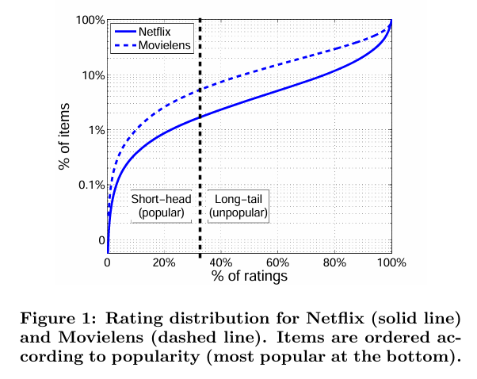
4. 평가 편향을 줄이기 위한 장치:
Popular vs. Long-tail
문제: 소수의 popular item이
전체 rating의 큰 비중을 차지한다.
그렇다면 popular item만
잘 추천하는 알고리즘도
높은 Top-N accuracy를
얻을 수 있지 않을까?
07

Slide 8
4. 평가 편향을 줄이기 위한 장치:
Popular vs. Long-tail
T = T_{head} ∪ T_{long}
Popular item
Long-tail item
T_{head}
: short-head의 popular items
T_{long}
: long-tail의 less popular items
많은 사용자가 이미 평가
추천하기 상대적으로 쉬움
단순 popularity-based model도
높은 accuracy를 얻을 수 있음
interaction이 적음
추천하기 더 어려움
algorithm의 실제 personalization 능력을
더 잘 드러낼 수 있음
Full-set accuracy만 보면 popularity bias 때문에
알고리즘의 추천 능력이 과대평가될 수 있다.
08

Slide 9

5. 정확한 Rating 값이 필요 없다면,
Algorithm도 달라질 수 있다
계열 | 기존/비교 모델 | Top-N 지향 모델
Non-personalized | MovieAvg, TopPop | —
Neighborhood | CorNgbr | NNCosNgbr
Latent Factor | AsySVD, SVD++ | PureSVD
① Neighborhood model 변형
② Latent Factor model 변형
CorNgbr
기존 SVD 계열 → PureSVD
정확한 rating prediction
↓
Normalization 제거 + Cosine similarity
Missing rating → 0으로 처리
Sparse rating matrix에 conventional SVD
정확한 rating보다 item ranking에 집중
별도의 learning constant tuning이 필요하지 않음
↓
NNCosNgbr
Top-N ranking에 필요한 association score
Top-N에서는 “몇 점인가?”보다 “어떤 item이 더 위인가?”가 중요하다.
09

Slide 10
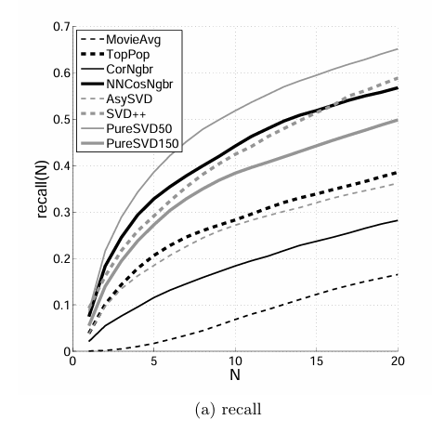
6. 결과: Top-N에서는 PureSVD가
가장 높은 성능을 보였다
Key findings
① PureSVD가 가장 높은 Top-N accuracy
Recall@10 ≈ 0.52
약 절반의 relevant item을 Top-10 안에 배치.
② RMSE-oriented model보다 높은 성능
AsySVD: Recall@10 ≈ 0.28
즉 낮은 RMSE를 목표로 한 sophisticated model이
Top-N에서도 반드시 좋은 것은 아니었다.
③ 단순한 TopPop도 예상보다 강했다
TopPop ≈ 0.29 ≈ AsySVD
Long-tail에서도 PureSVD가 최고 성능 유지
Top-N recommendation에서는 RMSE 최적화보다 ranking 목적에 맞춘 algorithm이
더 높은 accuracy를 보일 수 있었다.
10

Slide 11
7. 핵심 정리
문제
핵심 아이디어
Rating prediction 성능이
실제 추천 성능을 대표하는가?
→
Top-N task를 직접 평가
Precision·Recall 측정
+ Popular / Long-tail 분리 평가
기존 RMSE 중심 평가는 실제 Top-N
recommendation과 목적이 다를 수 있음
결과
시사점
평가 기준에 따라
algorithm의 성능 양상이 달라짐
Task와 metric을 일치시켜야 함
→
PureSVD가 높은 Top-N 성능,
Popular item 포함 시 TopPop도 강세
낮은 RMSE ≠ 높은 Top-N accuracy,
test set 구성도 중요
11

Slide 12
감사합니다.
리뷰 팀: 닦고조이고기름치자
대상 팀: CREDIT
12

